Slide 1
영화메모장
고양이조
Ovenapp 링크
https://ovenapp.io/view/CNAGweE2zy4XH1Nhx3PJltGZkNMQhdOH/
2.0
2022.11.28
동려운

Slide 2
History
2
Version. | Date. | Content. | Page. | Owner.
v1.0 | 2022.11.23 | 스토리보드 작성 | - | 동려운
v2.0 | 2022.11.28 | 스토리보드 수정 | - | 동려운

Slide 3
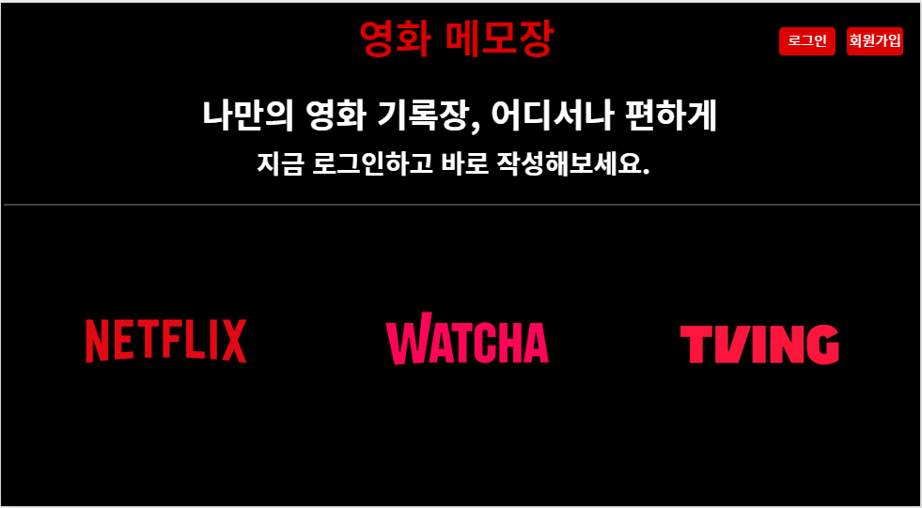

메인페이지(비 로그인)
메인화면
3
Summery.
메인화면, 로그인에 따라 양식이 바뀐다. (비 로그인 화면) 아래에는 OTT사이트 바로가기 링크가 있음
1 | 로고 – 선택 시 홈 화면으로 이동
2 | 로그인 - 선택 시 로그인 화면으로 이동
3 | 회원가입 – 선택 시 회원가입 화면으로 이동
4 | 넷플릭스 – 선택 시 넷플릭스 바로가기
5 | 왓챠 – 선택 시 왓챠 바로가기
6 | 티빙 – 선택 시 티빙 바로가기
7
1
2
3
5
6

Slide 4

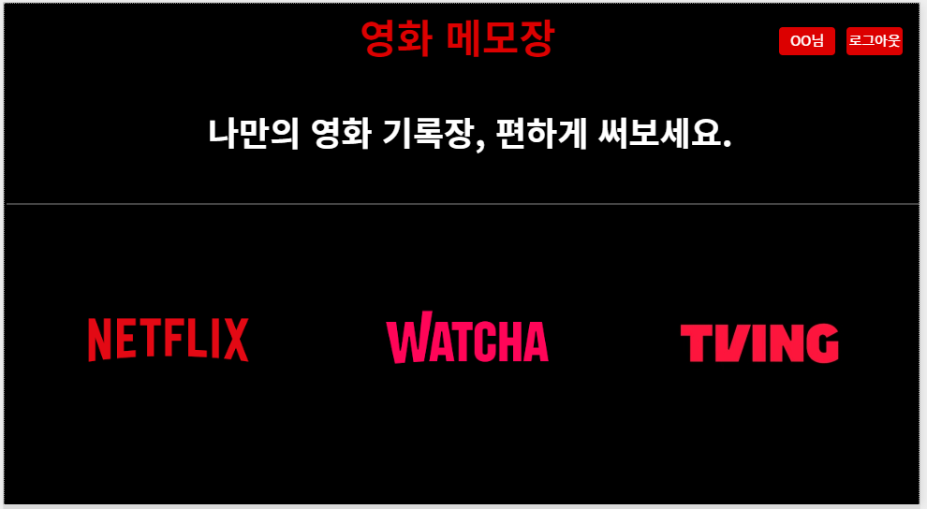
메인페이지 (로그인)
메인화면
4
Summery.
메인화면, 로그인에 따라 양식이 바뀐다. (로그인 화면) 아래에는 OTT사이트 바로가기 링크가 있음
1 | 로고 – 선택 시 홈 화면으로 이동
2 | 유저정보 - 선택 시 내 메모장으로 이동
3 | 로그아웃 – 선택 시 로그아웃 후 메인페이지(로그인 전)으로 이동
4 | 넷플릭스 – 선택 시 넷플릭스 바로가기
5 | 왓챠 – 선택 시 왓챠 바로가기
6 | 티빙 – 선택 시 티빙 바로가기
7
2
3
4
5
6

Slide 5
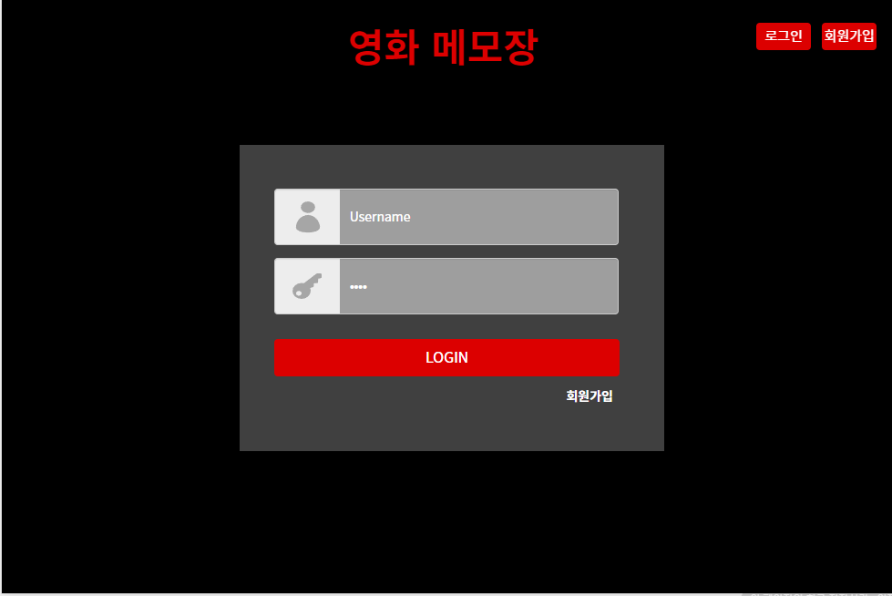

로그인화면 (로그인)
로그인
5
Summery.
로그인 화면, 아이디와 비밀번호로 로그인이 가능하고 3,7 으로 회원가입이 가능하다.
1 | 로고 – 선택 시 홈 화면으로 이동
2 | 로그인 - 선택 시 로그인 화면으로 이동
3 | 회원가입 – 선택 시 회원가입 화면으로 이동
4 | 아이디 – 아이디 입력 가능
5 | 비밀번호 - 비밀번호 입력 가능
6 | 로그인 버튼 – 선택 시 로그인이 된다. (메인페이지(로그인)화면으로 이동함
7 | 회원가입 – 선택 시 회원가입 화면으로 이동
1
2
3
4
5
6
7

Slide 6
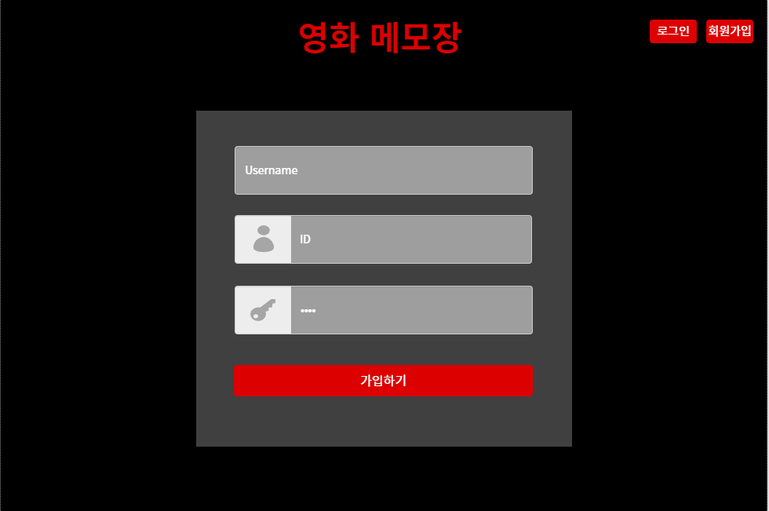
회원가입 화면
회원가입
6
Summery.
회원가입 화면, 회원가입 후 로그인화면으로 이동한다.
1 | 로고 – 선택 시 홈 화면으로 이동
2 | 로그인 - 선택 시 로그인 화면으로 이동
3 | 회원가입 – 선택 시 회원가입 화면으로 이동 (현 화면)
4 | 유저네임(닉네임) 입력 칸
5 | 아이디 입력 칸
6 | 비밀번호 입력 칸
7 | 가입하기 – 선택 시 가입 완료 후 로그인 화면으로 이동
1
2
3
4
5
6
7

Slide 7
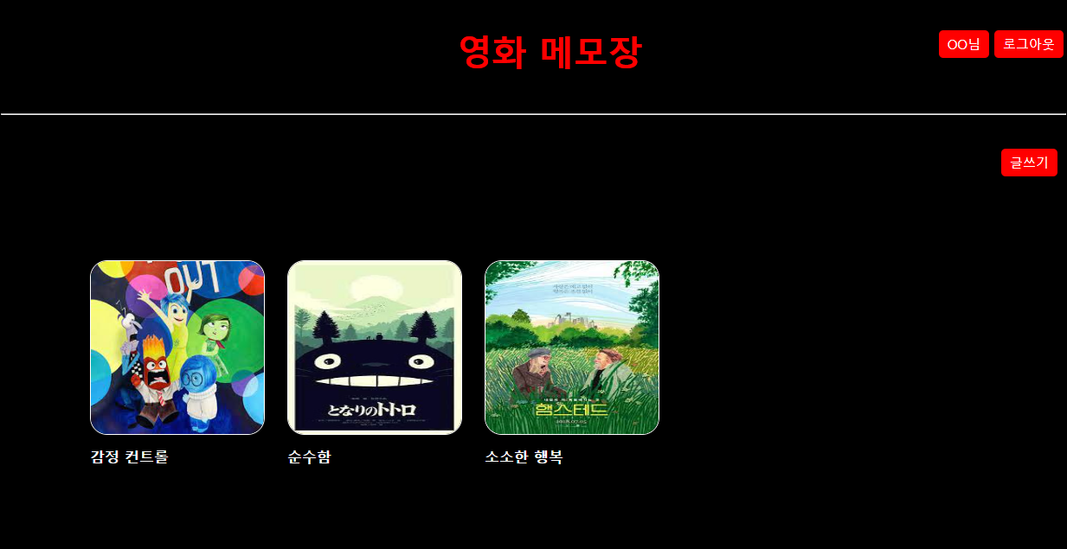
내 메모장 화면
내 메모장
7
Summery.
메인페이지(로그인 된 화면) 에서 OO님 버튼을 클릭하면 이 화면으로 이동 가능하다. 글을 쓰거나 글에 들어가서 수정이 가능하다. 글을 다 작성하였으면 로그아웃버튼을 눌러 로그아웃이 가능하다.
1 | 로고 – 선택 시 홈 화면으로 이동
2 | 유저정보 - 선택 시 내 메모장으로 이동
3 | 로그아웃 – 선택 시 로그아웃 후 메인페이지(로그인 전)으로 이동
4 | 글쓰기 – 선택 시 글쓰기 화면으로 이동
5 | 글쓰기 – 선택 시 글쓰기 화면으로 이동
5 | 메모1 – 선택 시 메모 화면으로 이동
6 | 메모 제목 – 메모의 제목을 보여준다.
1
2
3
4
5
6

Slide 8
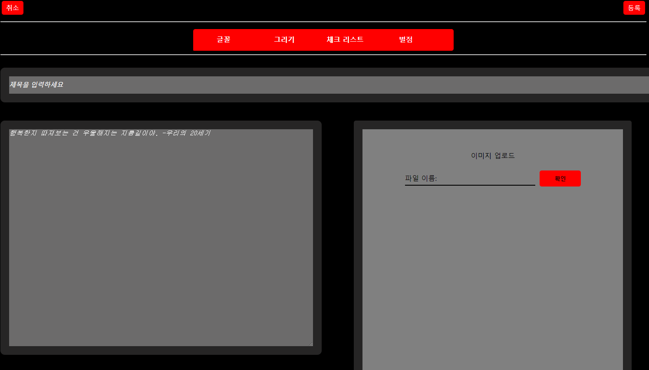
글쓰기
글쓰기
8
Summery.
글쓰기 기본 화면, 내 메모장에서 글쓰기를 선택 시 이 화면으로 이동한다.
1 | 취소 - 선택 시 모든 내용 삭제 후 내 메모장으로 이동
2 | 등록 - 선택 시 게시글이 등록 되고 내 메모장으로 이동
3 | 글꼴 – 폰트설정 변경 버튼
4 | 그리기 - 선택 시 그리기 화면으로 이동
5 | 체크리스트 - 선택 시 체크리스트 양식 추가
6 | 사진 – 선택 시 내 파일에서 사진 선택 가능
7 | 확인 – 선택 시 파일 업로드 가능
8 | 별점 - 선택 시 별점 양식 추가
9 | 제목 – 제목 입력 칸
10 | 내용 - 내용 입력 칸 (기본으로 영화 명대사 출력)
1
2
3
4
5
8
9
10
6
7

Slide 9
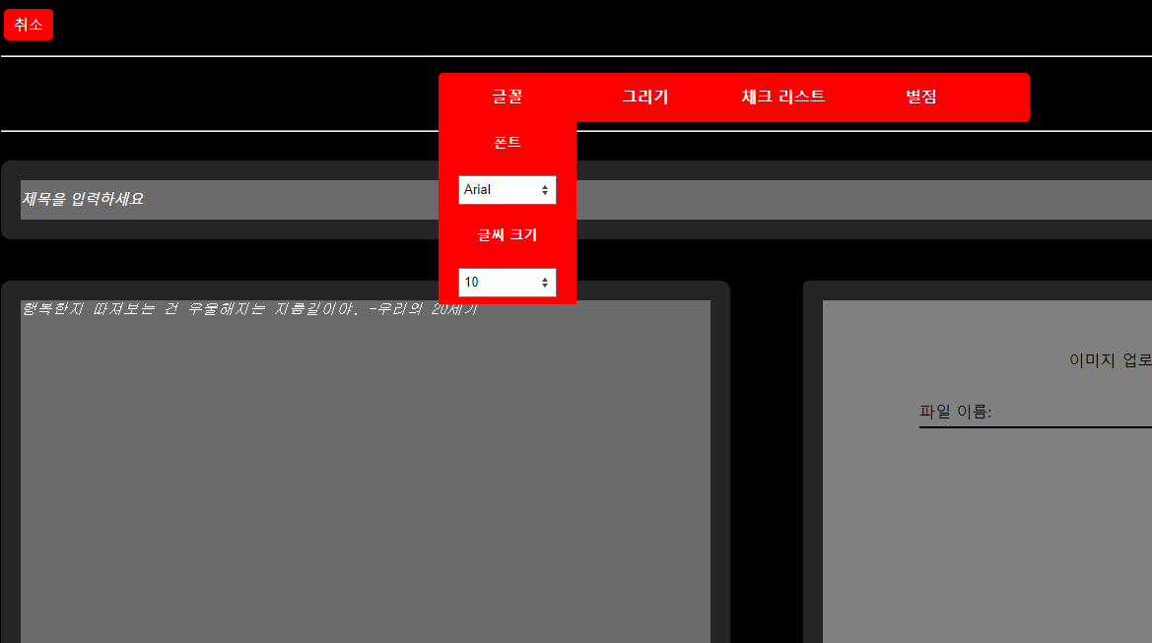
폰트 및 크기 설정
폰트
9
Summery.
글쓰기 폰트 및 크기 설정 화면, 폰트와 글씨 크기를 바꿀 수 있다.
1 | 글꼴 – 글꼴 설정 변경 버튼
2 | 폰트 – 폰트 변경 가능
3 | 글씨 크기 – 글씨 크기 변경 가능
4
5
6
7
1
2
3

Slide 10
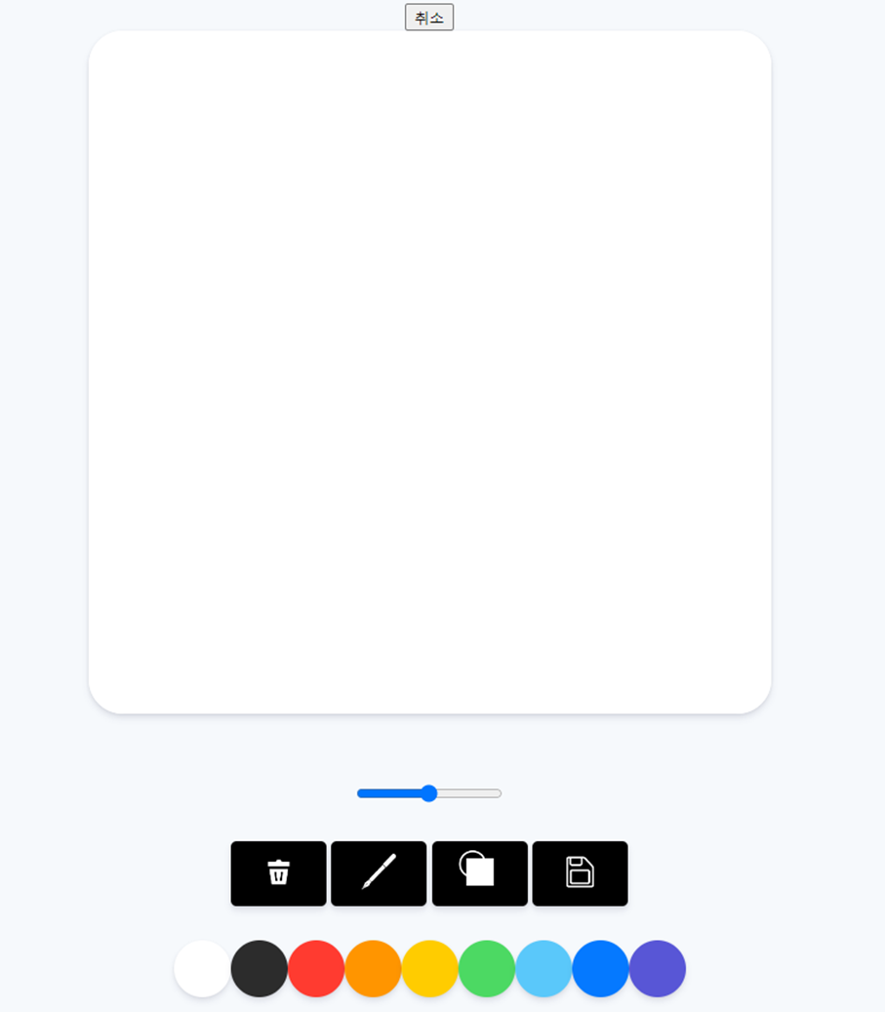
그리기1
그리기
10
6
Summery.
글쓰기 기본화면에서 그리기 버튼 선택 시 화면
1 | 그림그리기 – 펜으로 그림 그리기
2 | 도형 – 도형그리기 (사각형 구현)
3 | 색상, 굵기 변경 – 그림, 도형의 색, 굵기 변경 가능
4 | 삭제 – 그리기 전체 삭제
5 | 저장 – 선택 시 그림 저장가능
6 | 취소 – 선택 시 글쓰기 기본화면으로 이동함
7 | 그림판 – 그림이 여기에 그려짐
7
3
4
1
2
5
2

Slide 11
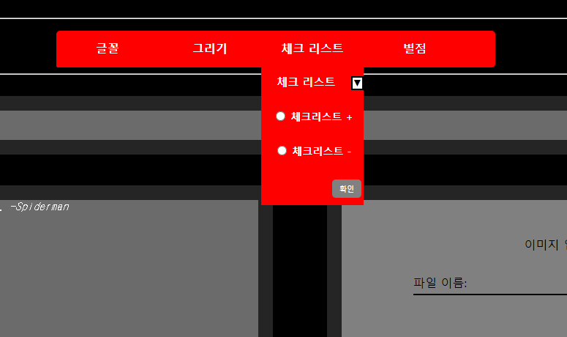
체크리스트
체크리스트
11
Summery.
글쓰기 기본 화면에서 체크리스트 버튼 선택 시 화면
1 | 체크리스트 – 체크리스트 양식을 추가하거나 삭제 가능
2
3
4
5
6
7
1

Slide 12

체크리스트 추가, 삭제
12
Summery.
글쓰기 기본 화면에서 체크리스트 버튼 선택 시 화면
1 | 체크리스트 – 체크리스트 양식을 추가하거나 삭제 가능
2
3
4
5
6
7
1

Slide 13
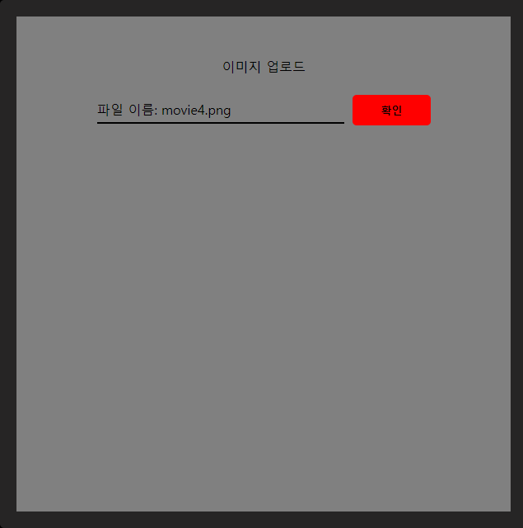
사진
사진
13
Summery.
글쓰기 기본 화면 중 이미지 업로드
1 | 이미지 업로드 – 선택 시 파일에서 이미지 업로드 가능
2 | 파일 이름 – 선택 한 파일 이름을 보여줌
3 | 확인 – 선택 시 이미지가 업로드됨
4
5
6
7
1
2
3

Slide 14

사진
사진
14
Summery.
글쓰기 기본 화면 중 이미지 업로드
1 | 업로드 된 사진
2
3
4
5
6
7
1

Slide 15
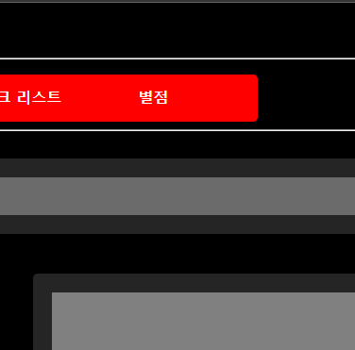
별점
별점
15
Summery.
글쓰기 기본 화면에서 별점 버튼을 선택한 화면
1 | 별점 – 별점을 선택 가능
2
3
4
5
6
7
1

Slide 16
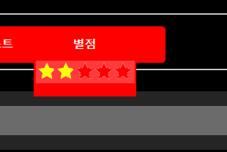
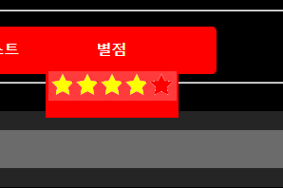
별점 첨부 가능
별점
16
Summery.
글쓰기 기본 화면에서 별점 버튼을 선택한 화면
1 | 별점 – 별점을 다양하게 선택가능
2
3
4
5
6
7
1

Slide 17
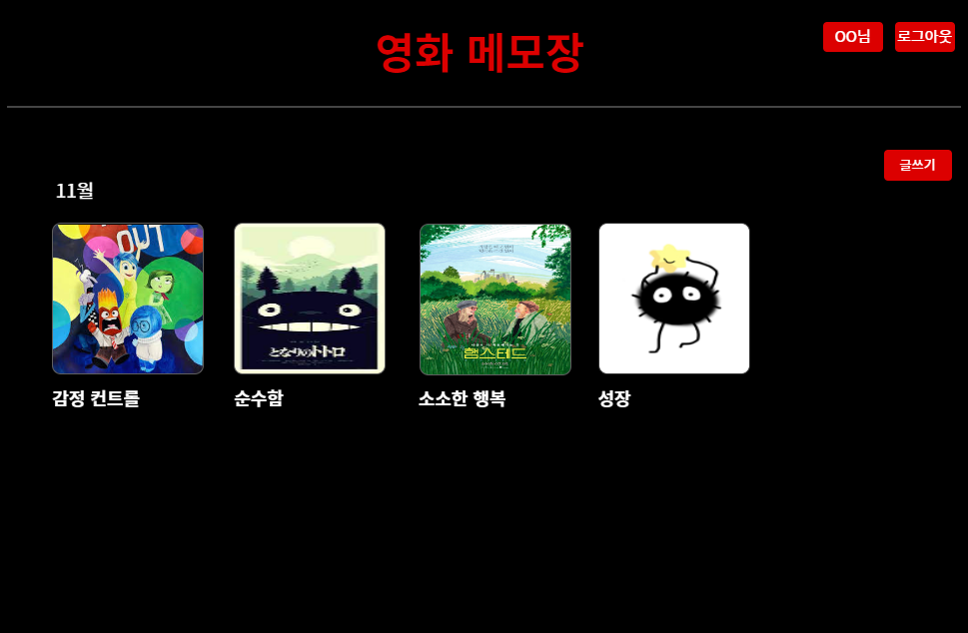
내 메모장 새로운 글 추가 화면
내 메모장
17
Summery.
새로운 글이 내 메모장에 추가 된 화면
1 | 새로운 글 ‘성장‘이 추가됨
2
3
4
5
6
7
1

Slide 18
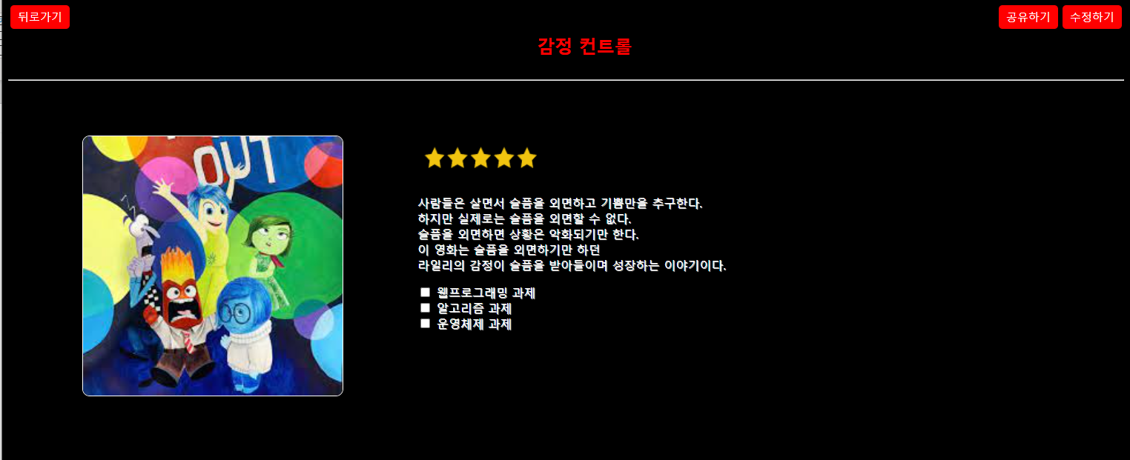
내 메모장 글 선택
내 메모장
18
3
Summery.
내 메모장에서 첫번째 글 선택 후 나오는 메모장 페이지 수정, 공유가 가능하고 사진은 왼쪽 글, 양식은 오른쪽으로 나오도록 설정됨 그림을 그릴 경우 그림이 4번에서 나오고 사진을 첨부한 경우 사진이 나온다.
1 | 뒤로 – 선택 시 내 메모장 화면으로 돌아감
2 | 공유 – 공유하기 버튼 (구현 X)
3 | 수정 – 선택 시 글쓰기 화면으로 전환 (본래의 데이터 구현 X, 글쓰기 화면만 구현)
4 | 첨부된 사진
5 | 별점 – 글쓰기 화면에서 설정된 별점
6 | 글 – 작성된 글
7 | 체크리스트
8
1
2
4
5
6
7

